Slide 1


HUFFMAN KODLAMASI VE UYGULAMALARI
ALGORİTMA TASARIMI VE ANALİZİ
Emre erkan

Slide 2
HUFFMAN KODLAMASI
• Günümüzde, sayısal haberleşme teknolojilerinin yaygınlaşmasıyla birlikte, sayısal verilerin iletilmesi ve depolanması büyük önem kazanmıştır.
• Sayısal iletişim kuramında, verilerin çeşitli yöntemlerle sıkıştırılması mümkündür.
• Bu yöntemler arasında en tanınmış olanı, David Huffman tarafından geliştirilen algoritmadır.

Slide 3
DAVID HUFFMAN KİMDİR?
Huffman Algoritması, 1952 yılında MIT'de Robert Fano'nun sınıfında öğrenci olan David Huffman tarafından geliştirilmiştir. Bu, bilgisayar bilimleri ve bilişim teorisi alanında bir dönüm noktasıdır.

Slide 4
HUFFMAN KODLAMASININ ÖNEMİ
Huffman kodlaması, bir model veya olasılık kümesi için en uygun örnek kodunu oluşturur.
Bu nedenle, Huffman kodu bilgisayar biliminde, veri sıkıştırması için kullanılan bir entropi kodlama algoritmasıdır.
Huffman'ın algoritması, her sembol veya karakter için özel bir kod üretir.

Slide 5
HUFFMAN KODLAMASININ YAPISI
• Huffman algoritmasının kodları, ikilik sistemdeki 1 ve 0'ların oluşturduğu bir bit haritası şeklindedir.
• Bir diğer önemli özelliği ise veri içerisinde en az kullanılan karakter için en uzun, en çok kullanılan karakter için ise en kısa kodu üretmesidir.
• Huffman tekniği, günümüzde tek başına kullanılmaz. Genellikle LZW, RLE gibi yöntemlerle birlikte kullanılarak daha etkili sıkıştırma sağlanır.

Slide 6
HUFFMAN ALGORİTMASININ TEMEL FİKRİ
Karakterlerin kodlanması için sabit uzunluk (aynı sayıda bit) kullanmak gerekli midir?
Değilse, farklı uzunluklarda kodlanan karakterler arasındaki farkı nasıl ayırt edebiliriz?

Slide 7
DEĞİŞKEN UZUNLUKLU KODLAMANIN ÖNEMİ
Huffman kodlaması, resimlerin sıkıştırılmasında (JPEG) ve ses dosyalarının sıkıştırılmasında (MP3) kullanılır.
Sıkıştırma algoritmaları genellikle iki kategori altında incelenir: kayıplı ve kayıpsız sıkıştırma algoritmaları. Kayıplı algoritmalarla sıkıştırılan veriden orijinal veri kurtarılamazken, kayıpsız sıkıştırma algoritmalarıyla sıkıştırılan veriden orijinal veri elde edilebilir.
Kayıplı sıkıştırma tekniklerine verilebilecek en iyi örnekler, MPEG ve JPEG gibi standartlarda kullanılan sıkıştırmalardır. Bu tekniklerde, sıkıştırma oranı arttıkça orijinal veride bozulmalar ve kayıplar meydana gelir. Örneğin, JPEG formatında sıkıştırılmış resim dosyalarının kalitesinin belirlenmesinde sıkıştırma katsayısı büyük rol oynar. Yani, benzer iki resim dosyası arasında daha az disk alanı kaplayan dosya genellikle daha düşük kalitede olacaktır.
Kayıpsız veri sıkıştırmada durum oldukça farklıdır. Bu tekniklerde temel amaç, orijinal verilerin tam olarak sıkıştırılmış veriden elde edilebilmesidir. Kayıpsız sıkıştırma yöntemleri genellikle metin tabanlı verilerin sıkıştırılmasında tercih edilir. Bir metin dosyasını sıkıştırdıktan sonra, metindeki belirli cümlelerin kaybolmasını istemezsiniz, bu nedenle metin sıkıştırmasında bu tür yöntemler kullanılır.

Slide 8
HUFFMAN KODLAMASI İLE VERİ SIKIŞTIRMA YÖNTEMİ
Sıkıştırma tekniğinde, verilerin frekans tablosunu elde etmek için statik ve dinamik yaklaşımlar kullanılır.
Statik yöntem seçildiğinde, iki farklı yaklaşım vardır. Birinci yaklaşım, metin dosyasının dili göz önünde bulundurularak sabit bir frekans tablosu kullanmaktır. Diğer bir yöntem ise metni tarayarak her bir karakterin frekansını bulmaktır. Ancak, bu yöntemin dezavantajı, sıkıştırılan verilerde geçen sembollerin frekansının da bir şekilde saklanması gerekliliğidir.

Slide 9
HUFFMAN AĞACININ OLUŞTURULMASI
Metin dosyasını tarayarak elde ettiğimiz frekans tablosunu kullandıktan sonra Huffman Ağacı'nı oluşturmak gereklidir. Huffman Ağacı, hangi karakterin hangi bitlerle temsil edileceğini (kodlanacağını) belirlememize yardımcı olur.
Ağacı oluşturmanın çeşitli algoritmaları vardır, ancak en basiti bir öncelik sırası (priority queue) kullanmaktır. Bu sıra, en düşük olasılığa sahip düğümü (node) en yüksek önceliğe (en geriye) yerleştirir.

Slide 10
ALGORİTMA ADIMLARI
1. Her sembol için bir yaprak düğüm oluşturulup, öncelik sırasına eklenir.
2. Birden fazla düğüm kaldığı sürece şu adımlar döngü halinde yapılır:
a. Sıradan, en yüksek önceliğe değerine sahip iki düğüm alınır (bu düğümlerin en az kullanım sıklığına sahip olduğu unutulmamalıdır).
b. Yeni bir iç düğüm (internal node) oluşturulup, bu iki düğümün toplamı ile değeri atanır.
c. Yeni düğüm ağaca ve sıraya eklenir.
3. Döngü sona erdiğinde tek bir düğüm kaldıysa, bu düğüm kök düğüm yapılır ve algoritma sona erer.

Slide 11
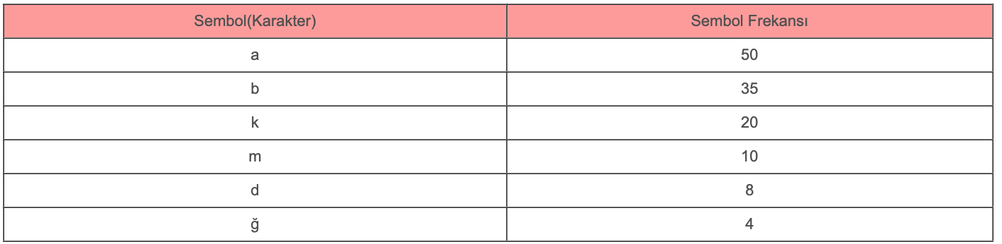
ÖRNEK
Bu örnekte aşağıdaki frekans tablosu kullanılacaktır.
Bu tablodan çıkartmamız gereken önemli nokta: Elimizdeki metin dosyasında "a" karakteri 50 kez, "b" karakteri 35 kez ve "ğ" karakteri 4 kez geçmektedir. Amacımız ise her bir karakterin hangi bit dizileriyle kodlanacağını bulmaktır.

Slide 12

ÇÖZÜM
1. İlk olarak, "Huffman Ağacı"ndaki en son düğümleri (yaprakları) oluşturacak tüm semboller, frekanslarına göre küçükten büyüğe doğru sıralanır.

Slide 13
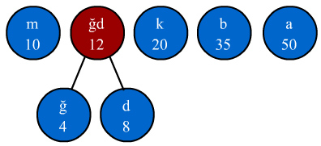
ÇÖZÜM
2. En küçük frekansa sahip olan iki sembolün frekansları toplanarak yeni bir düğüm oluşturulur ve bu yeni düğüm, diğer varolan düğümler arasında uygun yere yerleştirilir. Yerleştirme işlemi, frekanslarına göre küçüklük ve büyüklüğe göre yapılır. Örneğin, "ğ" ve "d" sembolleri toplanarak "12" frekansında yeni bir "ğd" düğümü oluşturulur. "12" frekanslı bir sembol olan "ğd", "m" ve "k" sembolleri arasında yerleştirilirken, "ğ" ve "d" düğümleri yeni oluşturulan düğümün dalları şeklinde kalır. Yeni dizimiz aşağıdaki gibi olacaktır.

Slide 14
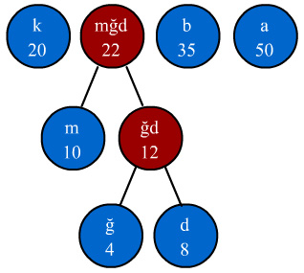
ÇÖZÜM
3. 2. adımdaki işlem tekrarlanarak en küçük frekanslı iki düğüm tekrar toplanır ve yeni bir düğüm oluşturulur. Bu yeni düğümün frekansı 22 olduğu için "k" ve "b" düğümleri arasına yerleştirilir. Yeni dizimiz aşağıdaki gibi olacaktır.

Slide 15
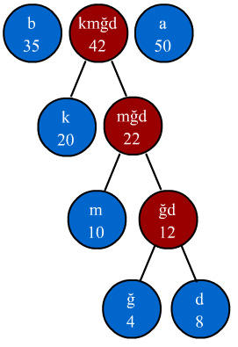
ÇÖZÜM
4. 2. adımdaki işlem tekrarlanarak en küçük frekanslı iki düğüm tekrar toplanır ve yeni bir düğüm oluşturulur. Bu yeni düğümün frekansı 42 olduğu için "b" ve "a" düğümleri arasına yerleştirilir. Yeni dizimiz aşağıdaki şekilde olacaktır. Her dalın en ucunda sembollerimiz bulunmaktadır. Dalların ucundaki düğümlere özel olarak yaprak (leaf) denilmektedir. Sona yaklaştıkça, bilgisayar bilimlerinde önemli bir veri yapısı olan Tree (ağaç) veri yapısına yaklaştığımızı görüyoruz.

Slide 16
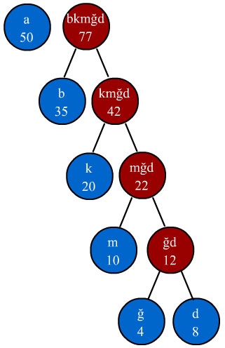
ÇÖZÜM
5. 2. adımdaki işlem tekrarlanarak en küçük frekanslı iki düğüm tekrar toplanır ve yeni bir düğüm oluşturulur. Bu yeni düğümün frekansı 77 olduğu için "a" düğümünden sonra yerleştirilir. Yeni dizimiz aşağıdaki şekilde olacaktır. Her bir düğümün frekansı, o düğümün sağ ve sol düğümlerinin frekanslarının toplamına eşittir. Aynı durum düğüm sembolleri için de geçerlidir.

Slide 17
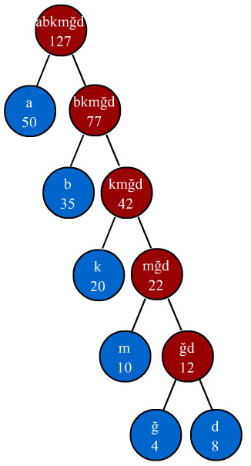
ÇÖZÜM
6. 2. adımdaki işlem, en tepede tek bir düğüm kalana kadar tekrar edilir. En son kalan düğüm, Huffman ağacının kök düğümü (root node) olarak adlandırılır. Son düğümün frekansı 127 olacaktır. Böylece Huffman ağacının son hali aşağıdaki gibi olacaktır.

Slide 18
ÇÖZÜM
7. Huffman ağacının son halini oluşturduktan sonra her bir sembolün yeni kodunu oluşturmaya geçebiliriz. Sembol kodlarını oluştururken, Huffman ağacının en tepesindeki kök düğümden başlarız. Kök düğümün sağ ve sol dallarına giden yollara sırasıyla "0" ve "1" kodları verilir. Bu sıra tamamen tercihe bağlı olabilir, ancak bir kere seçtiğiniz sırayı devamında korumanız önemlidir. Bu durumda, "a" düğümüne giden yol "0", "bkmğd" düğümüne giden yol ise "1" olarak seçilir. Bu işlem ağaçtaki tüm dallar için tekrarlanır.

Slide 19
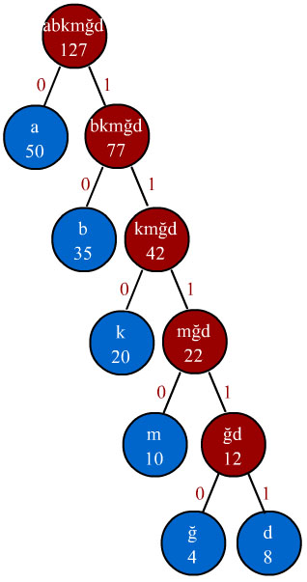
ÇÖZÜM
Dalların kodlarla işaretlenmiş hali aşağıdaki gibi olacaktır.

Slide 20
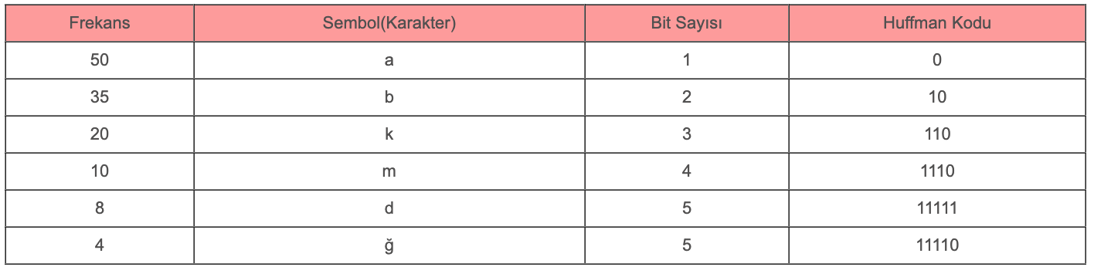
ÇÖZÜM
8. Sıra, her bir sembolün hangi bit dizisiyle kodlanacağını bulmaya geldi. Her bir sembol, dalların ucunda bulunduğu için ilgili yaprağa gelene kadar dallardaki kodlar birleştirilir ve sembollerin kodları oluşturulur. Örneğin, "a" karakterine gelene kadar yalnızca "0" dizisiyle karşılaşırız. "b" karakterine gelene kadar ise önce "1" dizisine, sonra da "0" dizisine ulaşırız. Dolayısıyla, "b" karakterinin yeni kodu "10" olacaktır. Bu şekilde bütün karakterlerin sembol kodları çıkarılır. Karakterlerin sembol kodları aşağıdaki tabloda gösterilmiştir:
Sıkıştırılmış veride artık ASCII kodları yerine Huffman kodları kullanılacaktır.

Slide 21
ÇÖZÜM
Şimdi örneğimizdeki gibi bir frekans tablosuna sahip olan metnin Huffman algoritması ile ne oranda sıkışacağını bulalım :
Sıkıştırma öncesi gereken bit sayısını bulacak olursak : Her bir karakter eşit uzunlukta yani 8 bit ile temsil edildiğinden toplam karakter sayısı olan (50+35+20+10+8+4) = 127 ile 8 sayısını çarpmamız lazım. Orjinal veriyi sıkıştırmadan saklarsak 127*8 = 1016 bit gerekmektedir.
Huffman algoritmasını kullanarak sıkıştırma yaparsak kaç bitlik bilgiye ihtiyaç duyacağımızı hesaplayalım : 50 adet "a" karakteri için 50 bit, 35 adet "b" karakteri için 70 bit, 20 adet "k" karakteri için 60 bit....4 adet "ğ" karakteri için 20 bite ihtiyaç duyarız. (yukarıdaki tabloya bakınız.) Sonuç olarak gereken toplam bit sayısı = 50*1 + 35*2 + 20*3 + 10*4 + 8*5 + 4*5 = 50 + 70 + 60 + 40 + 40 + 20 = 280 bit olacaktır.

Slide 22
SONUÇ
1016 bitlik ihtiyacımızı 280 bite indirdik. Yani yaklaşık olarak %72 gibi bir sıkıştırma gerçekleştirmiş olduk. Gerçek bir sistemde sembol frekanslarınıda saklamak gerektiği için sıkıştırma oranı %72ten biraz daha az olacaktır. Bu fark genelde sıkıştırılan veriye göre çok çok küçük olduğu için ihmal edilebilir.

Slide 23
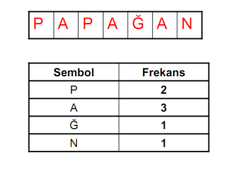
ÖRNEK 2
PAPAĞAN kelimesini Huffman kodlaması kullanarak sıkıştırmak istersek;

Slide 24
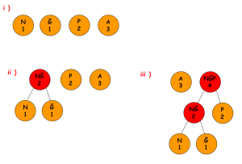
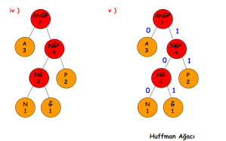
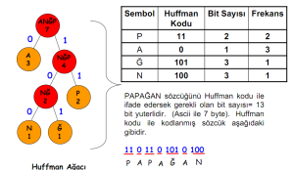
ÖRNEK 2

Slide 25
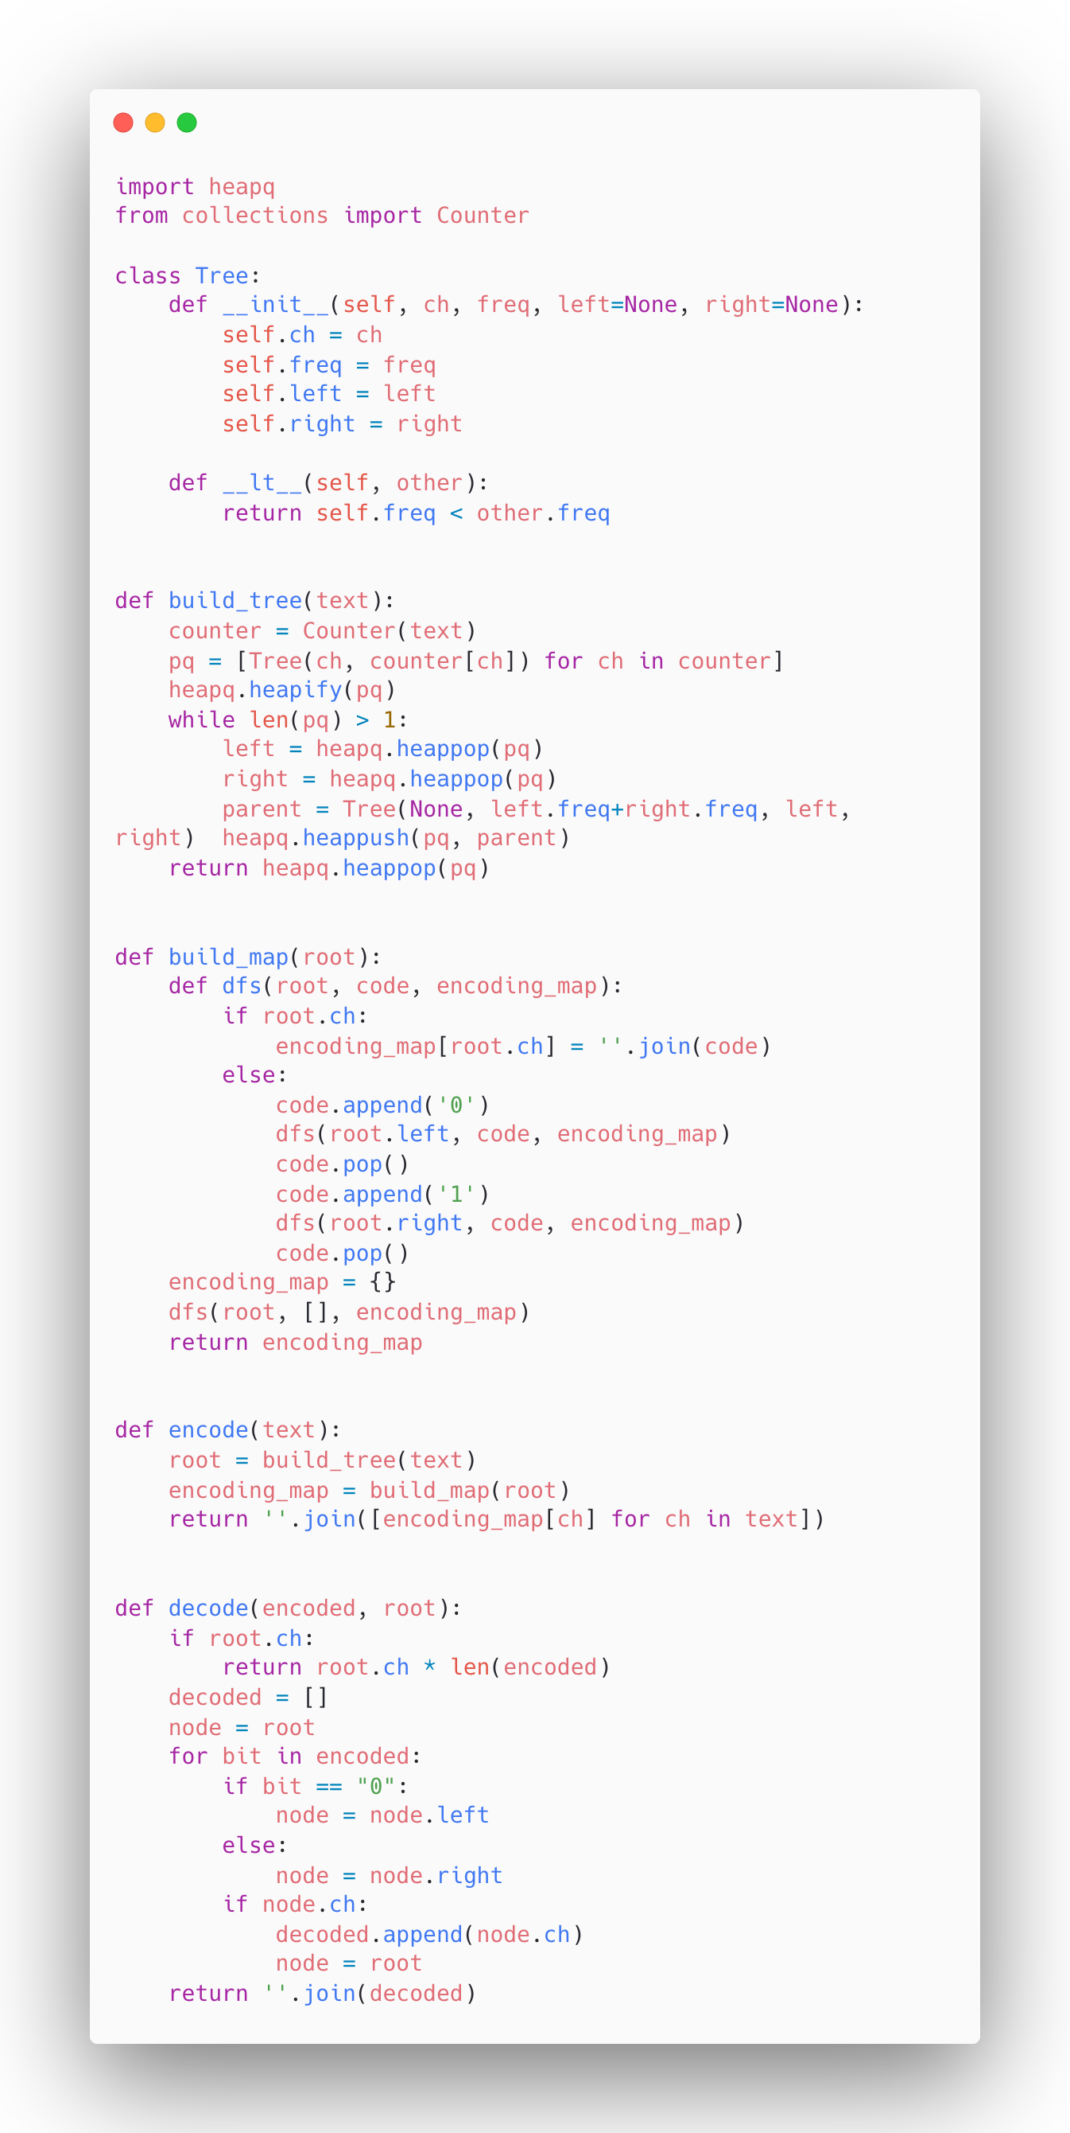
ALGORİTMANIN KODLARI

Slide 26
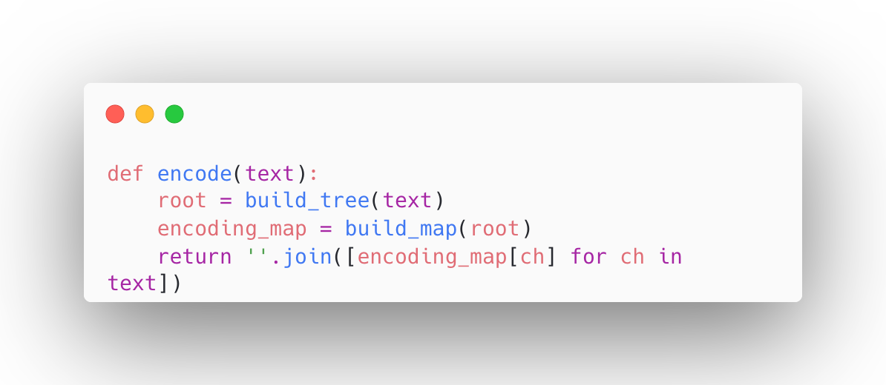
ALGORİTMANIN ANALİZİ
En kötü durumu analiz edeceğimiz için text=”abcdef…” hepsinin farklı olma durumunu incelemeliyiz;
O(n)

Slide 27
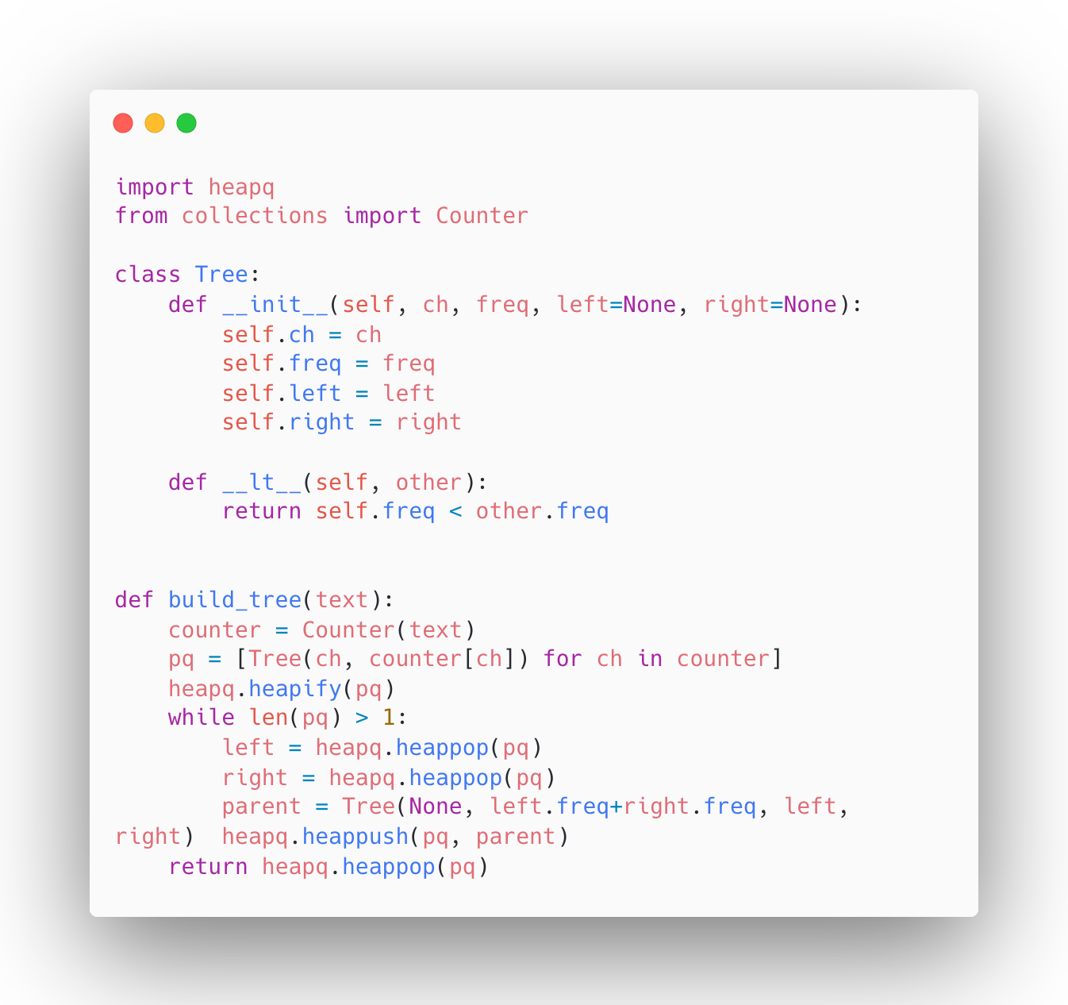
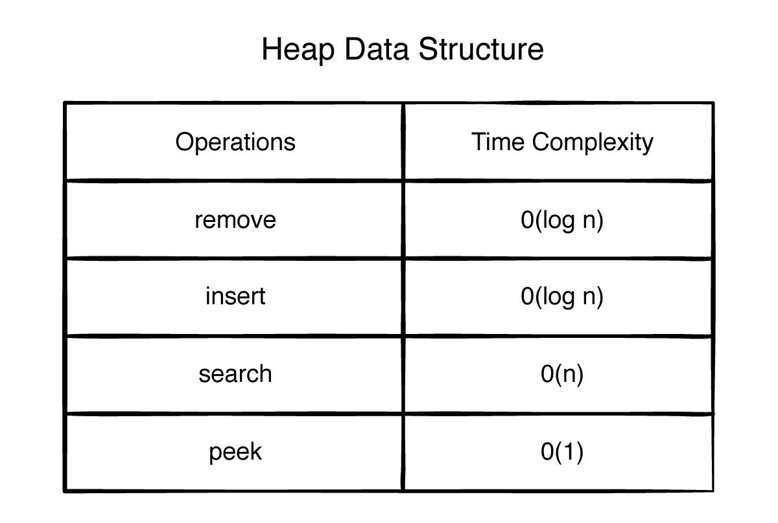
ALGORİTMANIN ANALİZİ
heapq.heapify(x)Transform list x into a heap, in-place, in linear time.
O(1)
O(1)
O(n)
O(n)
O(n)
n-1
O(log n)
O(log n)
O(n)+O(n)+O(n)+(n-1)*(O(logn)+O(logn)+O(1)+O(logn)+O(logn))
=3*O(n)+(n-1)*(O(1)+4*O(logn)) =3*O(n)+n*O(1)-O(1)+4*n*O(logn)-4*O(logn)
=O(nlog(n))
O(1)
O(log n)
O(log n)

Slide 28
ALGORİTMANIN ANALİZİ
O(nlogn)
O(n)

Slide 29
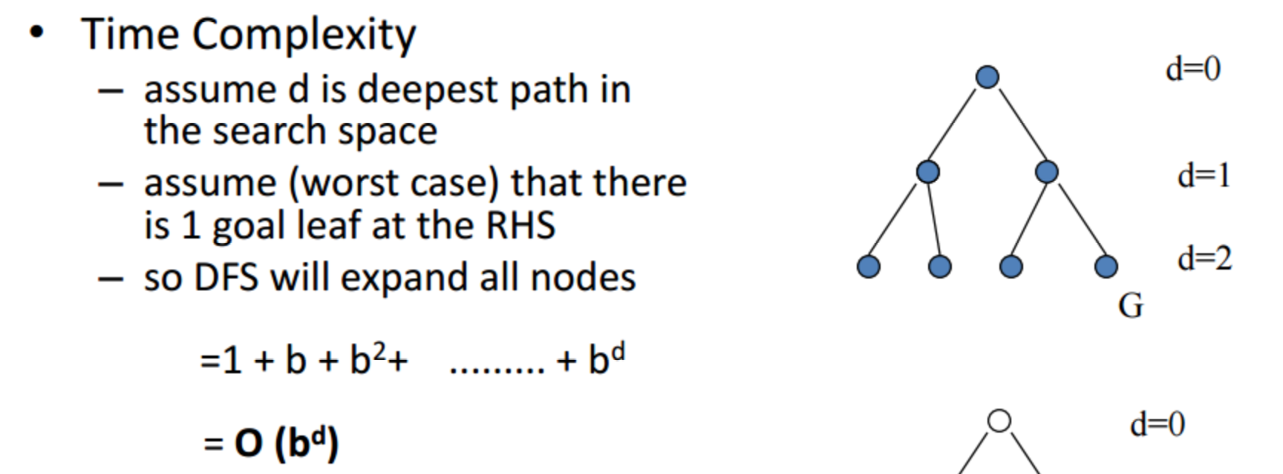
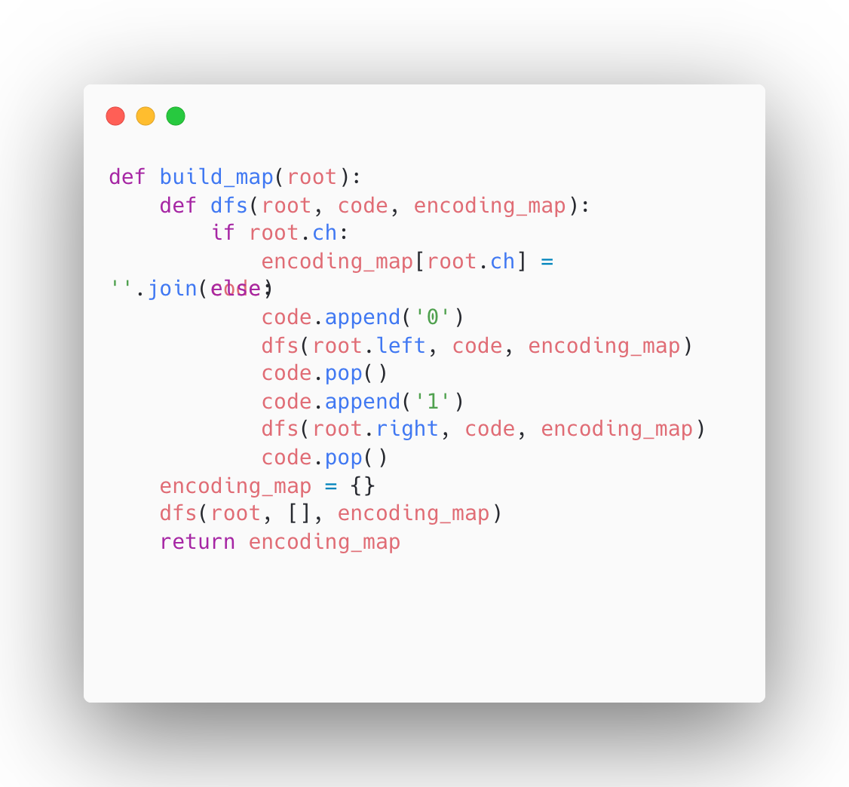
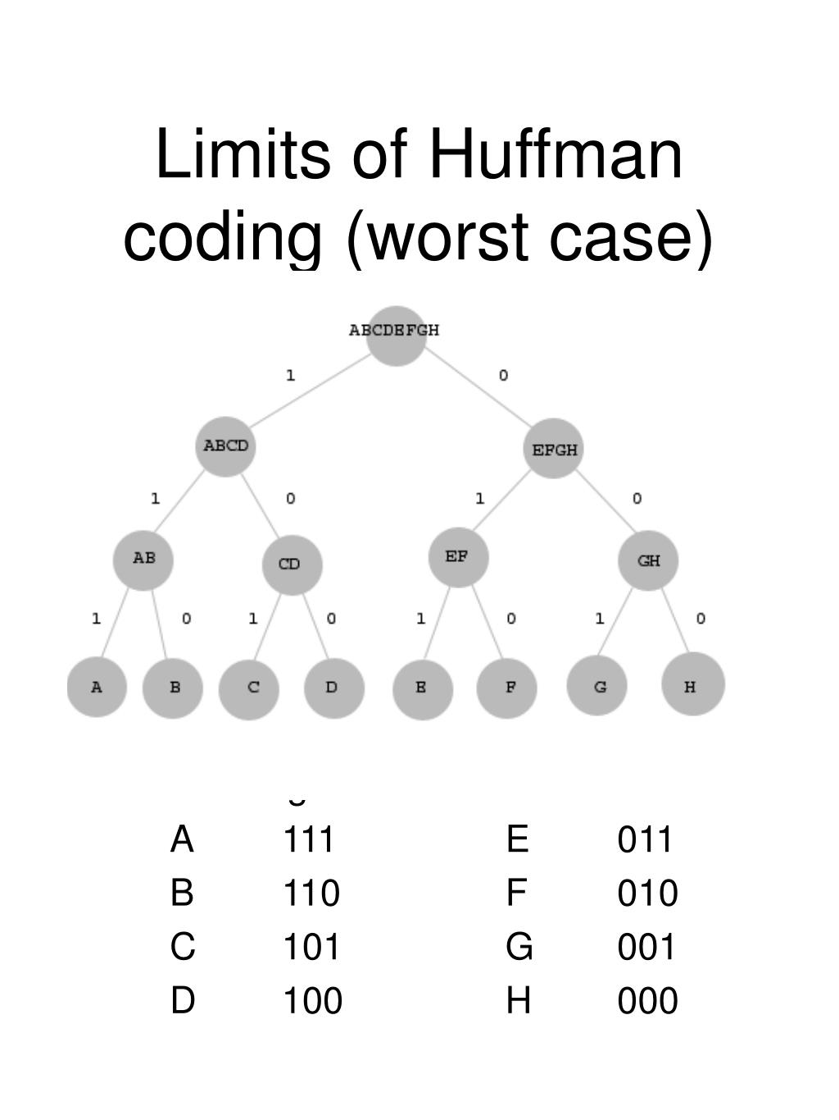
ALGORİTMANIN ANALİZİ
O(n)
DFS için en kötü durumda:
d=log2(n) b=2
O(b^d)=O(n)

Slide 30
ALGORİTMANIN ANALİZİ
Huffman kodlamasında en kötü durumda O(nlogn) çalışır.
O(nlogn)
O(nlogn)
O(n)
O(n)

Slide 31
DEMO

Slide 32
KODLAR
https://github.com/eerkan/huffman-coding

Slide 33
TEŞEKKÜRLER

